Slide 1
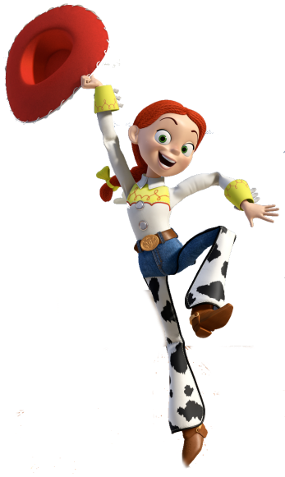
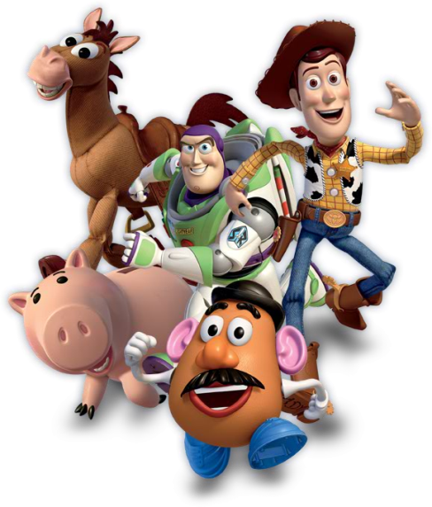
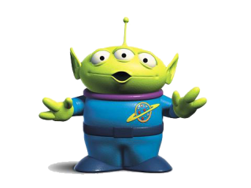
¡Vamos a celebrar al estilo de Toy Story!
Día 00 de mes de 2022
A las 00:00 a.m./p.m.
Escribir la dirección del lugar.

